Slide 1



军工资质办理说明
2022.4.11

Slide 2

Part/01
基本流程说明

Slide 3
一、流程
01
02
国军标
保密资质
03
承制资格
说明
1、目标：办理承制资格。
2、流程：承制资格需要建立在国军标的基础上，申报保密资质需要与承制资格认定一同申请，才会受理。
3、因此需要先建立国军标体系和保密体系。

Slide 4
Part/02
各资质要求

Slide 5
武器装备质量管理体系认证
1.应为武器、武器系统和军事技术器材承担论证、研制、生产、维修任务的组织，或是与之配套的整机、部件、组件、器件和材料生产组织，或是为武器装备进行试验、贮存和工程建设等的组织。
2.需要具备相应的资质，（如营业执照、组织机构代码、相关的国家行政审批资质或行业资质），以及具备必要的设施和资源，能够正常开展经营活动。
3.申请认证前需要按照国家军用标准GJB 9001B-2009《质量管理体系要求》建立体系，并且需要运行3个月以上，完成内审和管理评审。运行期间有订货及交付发生，且现场审核时应有军品生产。

Slide 6
保密资质
1.在中华人民共和国境内依法成立3年以上的法人，无违法犯罪记录；
2.承担或拟承担武器装备科研生产的项目、产品涉及国家秘密；
3.无境外(含港澳台)控股或直接投资，且通过间接方式投资的外方投资者及其一致行动人的出资比例最终不得超过20%；
4.法人代表、主要负责人、实际控股人、董(监事)会人员、高级管理人员以及承担或者拟承担涉密武器装备科研生产任务的人员，具有中华人民共和国国籍，无境外永久居留权或者长期居留许可，与境外(含港澳台)人员无婚姻关系；
5.有固定的科研生产和办公场所，具有承担涉密武器装备科研生产任务的能力；
6.保密制度完善，有专门的机构或者人员负责保密工作，场所、设施、设备防护符合国家保密规定和标注；
7.1年内未发生泄密事件；
8.法律、行政法规和国家保密行政管理部门规定的其他条件。

Slide 7
承制资格
根据2019年10月军委装备发展部下发的《装备承制单位资格审查工作实施细则（试行）》 (2019年版)，军工资质认证工作包括以下要求：
拟申请军队专用装备（A类）的装备承制资格单位，需具备以下基本条件：
1.具有法人资格和健全的组织机构；
2.具有满足申请承担任务需要的专业技术人员、设备设施和技术文件；
3.建立并有效运行质量管理体系；
4.资金运营状况良好，具备与申请承担任务相适应的资金规模；
5.遵纪守法、诚实守信，具有良好的履约信用；
6.建立健全保密组织和保密管理制度，具有满足申请承担任务需要的保密资格或保密条件；
7.满足军方的其他有关要求。
以上基本条件中，质量管理体系认证和保密资格认证是必要条件。

Slide 8
Part/03
工作完成情况

Slide 9
武器装备质量管理体系认证
主要工作：
－GJB9001C-2017标准培训（包括管理层、主管部门和相关人员）——已完成
－内审员培训（取得内审员证书）——已完成
－编写质量管理体系文件（包括质量手册、程序文件、作业指导书）——已完成
－质量管理体系文件评审、发布、宣贯——内部已完成
－质量管理体系试运行（3个月）——进行中
－内部审核——待进行
－管理评审——待进行
原计划提报审核时间：2022年4月份，现计划提报审核时间：2022年6月份。
延迟原因：新增产品审核范围（由空气悬架单项，增加：座椅、空气悬架、气囊气阀）

Slide 10
保密资质
前期外部工作：
1、已与中国北方车辆研究所签订《装备研制意向协议》，双方盖章完成；
2、已获取甲方（北方车辆）保密资格证书复印件及甲方开具的密级建议表（提报保密资质审批时需要）。
开展保密资质外部协助的工作已完成。

Slide 11
Part/04
即将开展的工作
——保密体系建设

Slide 12
保密体系建设
1.依据标准：武器装备科研生产单位二级保密资格评分标准；
2.主要工作：
－保密标准培训（包括管理层、主管部门和相关人员）；
－保密办和计算机管理人员培训（军工保密资格审查认证中心组织，取证是申请保密认证的前提条
件）；
－编写保密管理制度；
－填写保密工作记录；
－保密设施建设（保密室、涉密计算机和办公设备、保密监视设备等）；
－内部检查。

Slide 13
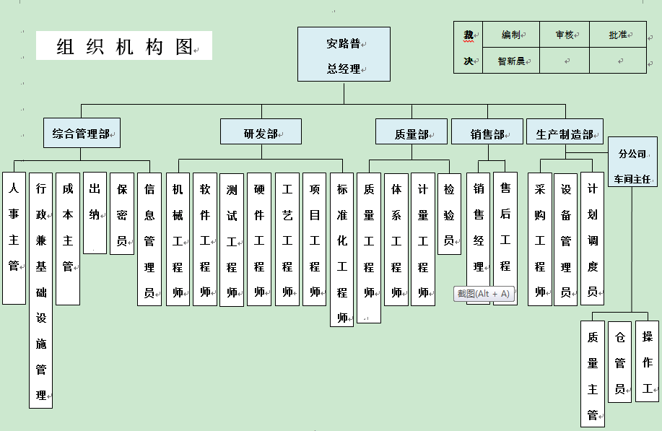
开展工作前的准备工作
1、为了确保3个资质的一致性，公司的组织架构延用国军标体系建设中设定的。
2、公司宣告办理保密资质，成立保密委员会，成立保密办公室，发布红头文件。

Slide 14
保密体系建设注意事项
3、涉密人员要求：
  ①法人、总经理、各部门主管、保密办成员，按企业公司员工人数要求，最少为11人。
  ②涉密人员不得有境外永久居留权和长期居留许可，无境外婚姻。
  涉密人员的社保均需要在安路普公司。
  ③涉密人员应为：法人、总经理、6个部门主管，保密办人员
  ④保密办：保密办主任、计算机管理员、审计员、保密员。
  保密办主任要求为公司领导层。
  ⑤人员培训：保密办人员需要取得相应证书（5-6人）：
    保密办主任-保密干部；
    计算机管理员、审计员、保密员-保密三员。
    定密责任人
    证书取得需要经过培训，在申报审核之前取得，培训时间需要按“军工安全保密教育培训”安排为准，报名人员较多，有报名困难的风险。
  ⑥全部涉密人员开始工作之前，要开具无犯罪证明（户口所在地派出所），
  涉密人员要在出入境管理局报备，上交护照至公司保管。

Slide 15
保密体系建设注意事项
4、搭建保密要害部位——保密室
确定保密室位置（紧急）；
搭建保密要害部位：要求有安防资质的企业建设，企业名单需要在保密局查询，搭建方式方法文件涉密，网络无法查询，需咨询搭建单位；
保密室运行：BMB17-2006《涉及国家秘密的信息系统分级保护技术要求》和BMB20-2007《涉及国家秘密的信息系统分级保护技术要求》建立健全工作记录和日志文档。文件均涉密，需要到保密局查询；

Slide 16
Part/05
建议及费用

Slide 17
关于保密体系搭建的建议
①请咨询机构指导，主要原因：
第一，保密室搭建、设备、涉密及非密电脑处理等，比较专业，
第二，网络设施以及电脑审核，咨询机构和现场审核使用的同一套设备，相对风险度会降低；
第三，保密相关资料网络是无法查询的，都需要去保密局查阅，中间可能会有纰漏；
②请公司领导主导，确定参与人员，责任到人，参与人员及部门都应积极主动的完成工作。
③涉密人员涉及员工本身的一些利益问题（如社保的转移、劳工合同的改签、出国的限制等），需要人事部门安排人员时提前沟通。
④国军标资质申报的产品为轻卡座椅，预研合同项目为防雷座椅，所以研发部门应有座椅人员的参与（主要为劳动关系）。
⑤关于保密津贴：保密资质中有明确要求，承办单位应给涉密人员发放保密津贴，并且要有签收记录，如果公司安排津贴发放，建议为工作量较大的涉密人员可以适当增加，其他辅助部门适当减少。

Slide 18
费用
一、咨询机构：已沟通3家咨询机构，分别是：
编号 | 公司名称 | 联系人 | 报价 | 备注
1 | 联合澳华 | 邓媛 | 7.5万 | 推荐
2 | 智恒网臣 | 杨振青 | 6.5万
3 | 诚宾信铭 | 瞿丽 | 6万
经过沟通面谈，联合澳华专业度相对较高，但费用也高，目前只是初次接触。
二、保密室：约15万元，包括搭建费用、硬件：涉密机、中间机、监控、红外设备、视频干扰器等；
部分产品可延用之前安路普遗留下来的，如视频监控设备，其他还需要由专业人员鉴别，是否可用。
三、人员培训：需培训人员上面已经介绍，按6人培训，费用为1.2万元，差旅等合计2万元。

